Slide 1


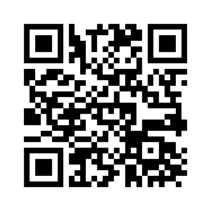
THÔNG BÁO TUYỂN SINH
Năm học 2021-2022
Thực hiện Công điện số 15/CĐ-UBND ngày 18/7/2021 của UBND Thành phố Hà Nội về việc triển khai các biện pháp cấp bách phòng, chống dịch Covid-19 trước diễn biến phức tạp của dịch bệnh trên cả nước. Để đảm bảo công tác phòng, chống dịch trường mầm non Hồng Tiến thay đổi hình thức tuyển sinh trực tiếp bằng hình thức tuyển sinh trực tuyến.
  HÌNH THỨC TUYẾN SINH: Phụ huynh thực hiện theo các cách sau:
* Cách 1: Phụ huynh truy cập vào đường link sau để đăng ký: https://forms.gle/tPduJuVZvxCH6EgL7
* Cách 2: Phụ huynh quét mã QR CODE để vào biểu mẫu đăng ký tuyển sinh.
➢ Lưu ý: Phụ huynh gặp khó khăn trong việc tuyển sinh trực tuyến liên hệ với Ban tuyển sinh để được hướng dẫn, hỗ trợ:
 Hỗ trợ tuyển sinh: 0988.837.203 – 0243.2011.478
Trân trọng thông báo!
UBND QUẬN LONG BIÊN
TRƯỜNG MN HỒNG TIẾN
MÃ QR CODE đăng ký tuyển sinh

